Slide 1


Ftech Plus
Cours html & css sur android
Episode 1

Slide 2

Description
Vous souhaitez devenir développeur web?
Vous voulez être capable de créer un site Internet?
Vous êtes un débutant dans ce domaine?
Alors vous êtes exactement là ou vous devez être !
https://ftechplus.netlify.app

Slide 3


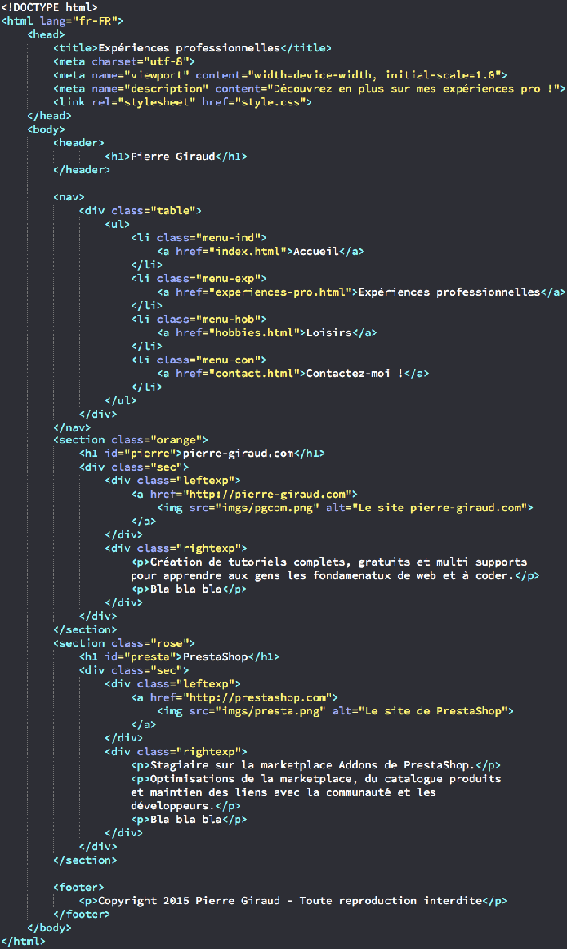
HTML
CSS
Dans ce cours on va apprendre ensemble les bases du web, c'est à dire HTML et CSS.
https://ftechplus.netlify.app

Slide 4

24/24 avec nos clients
Le formulaire de demande
Format Tech Plus Multi-Services
Service a meilleur qualité
Service a meilleur prix ici
Création Blog / site web
Création formulaire
Création Présentation
https://ftechplus.netlify.app / ftechplus.ht@gmail.com

